Slide 1
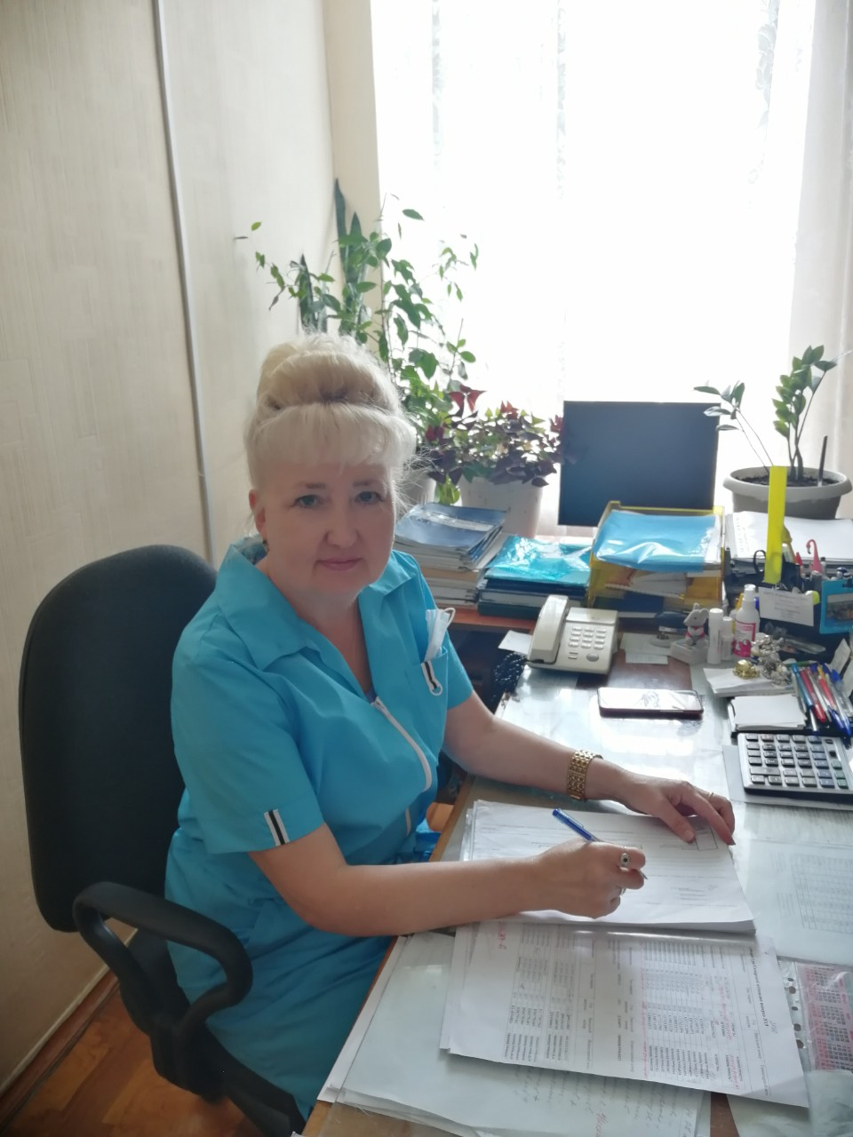
ГБУЗ «Самарская СМП»
Старший Фельдшер Самарской подстанции
Багапова Равза Энесовна

Slide 2
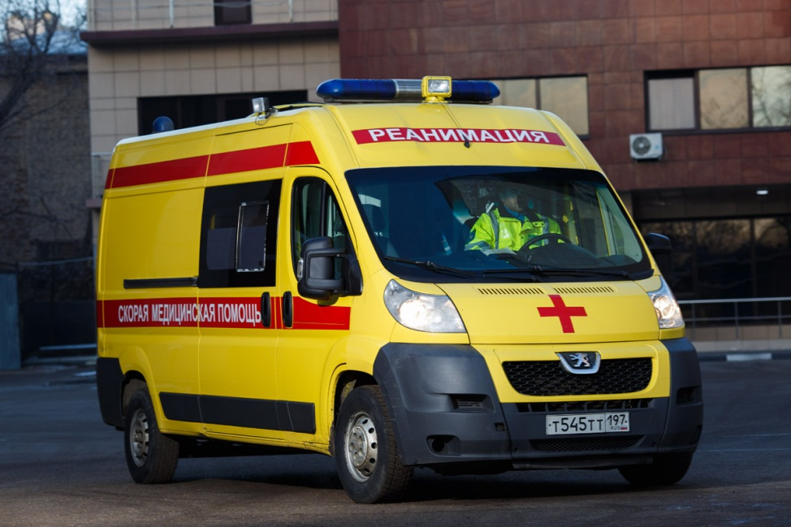
Равза Энесовна родилась 1960г. С юных лет она знала,чему посвятит свою жизнь,и этот выбор оказался верным. Равза Энесовна убеждена,что реализовать себя в профессии может только в той, кто отдает все свои силы выбранному делу. Занимая активную жизненную позицию, Равзу Энесовну интересуют все события,происходящие на подстанции. Люди,новшества, современный подход к работе- ей до всего есть дело. Сегодня у нее очень большая сфера ответственности, однако она не привыкла пасовать перед трудностями. Она строга с подчиненными, но всегда готова встать на их защиту. Равза Энесовна справедливо считает, что требовать с сотрудника можно только тогда, когда сам являешься настоящим профессионалом.

Slide 3
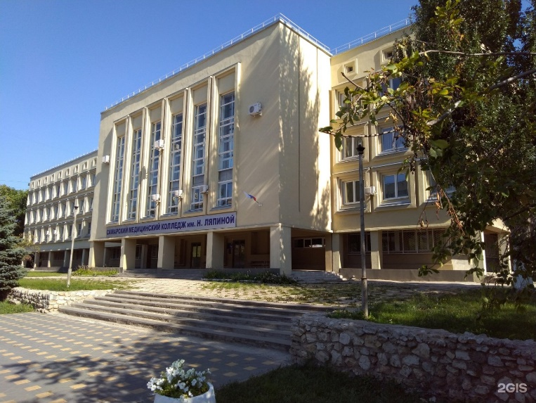
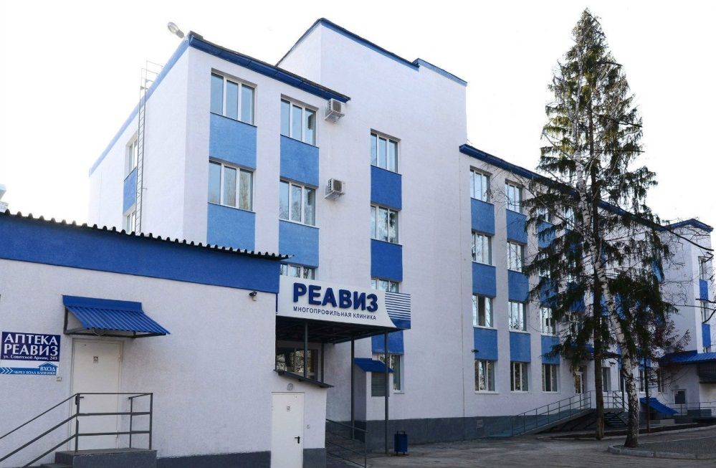
Закончив в 1981 году Куйбышевское медицинское училище №1 им. Н.Ляпиной по специальности фельдшер, Равза Энесовна на этом не остановилась. В 2001 году она закончила Самарский медицинский университет РЕАВИЗ по специальности Сестринское дело, квалификация Медицинский менеджер, прошла клиническую интернатуру по специальности Управление сестринской деятельностью. А с 1995 года она имеет высшую квалификационную категорию. С 1996 года является членом Самарской региональной общественной ассоциации медицинских сестер.

Slide 4
Стаж Работы
Общий стаж 42 года
Медицинский 42 года
На занимаемой должности 23 года
С 1981-1999 год-фельдшер анестезиолого-реанимационной бригады.
С 1999 года по настоящее время-старший фельдшер Самарской подстанции.
В данном лечебном учреждении 42 года.

Slide 5
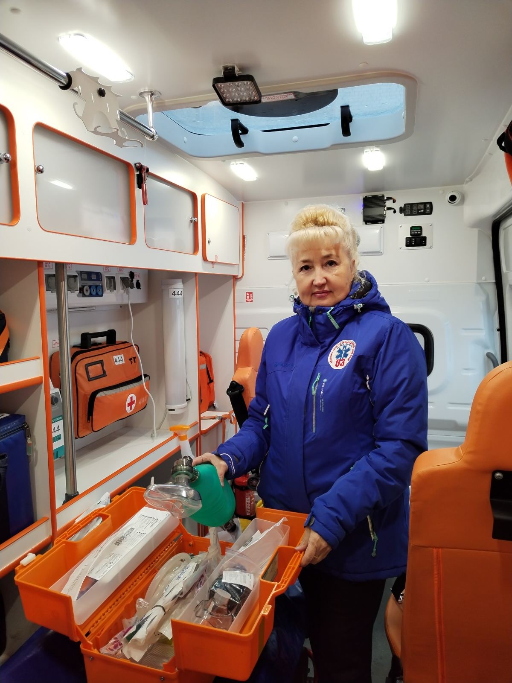
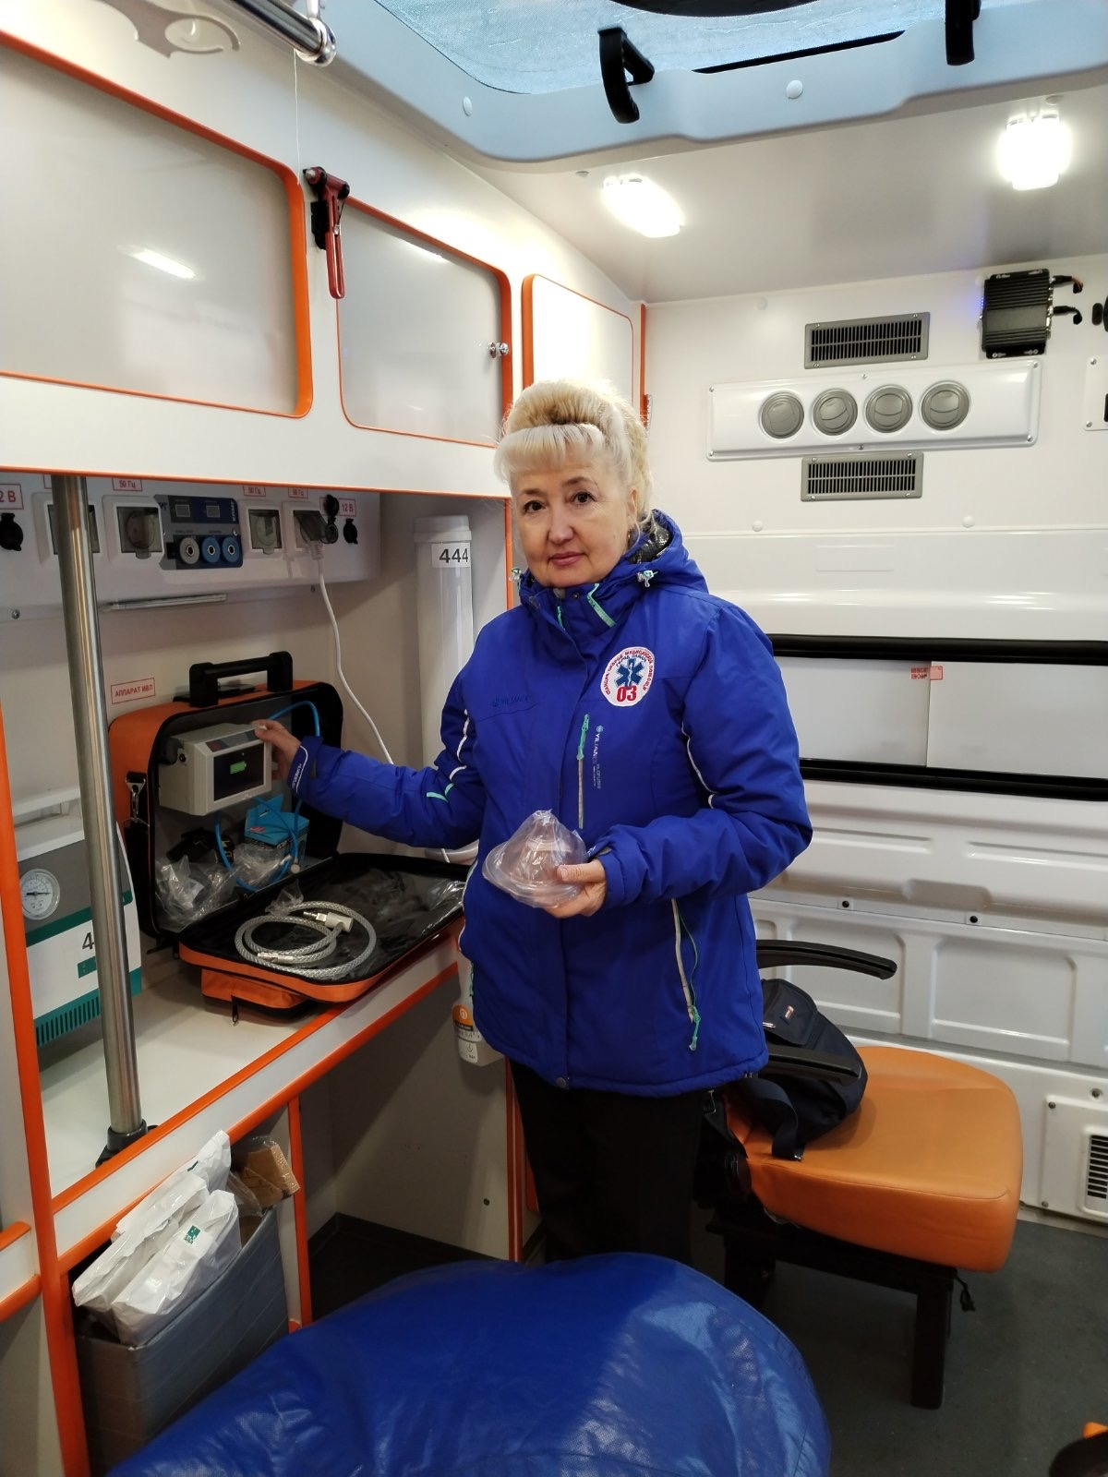
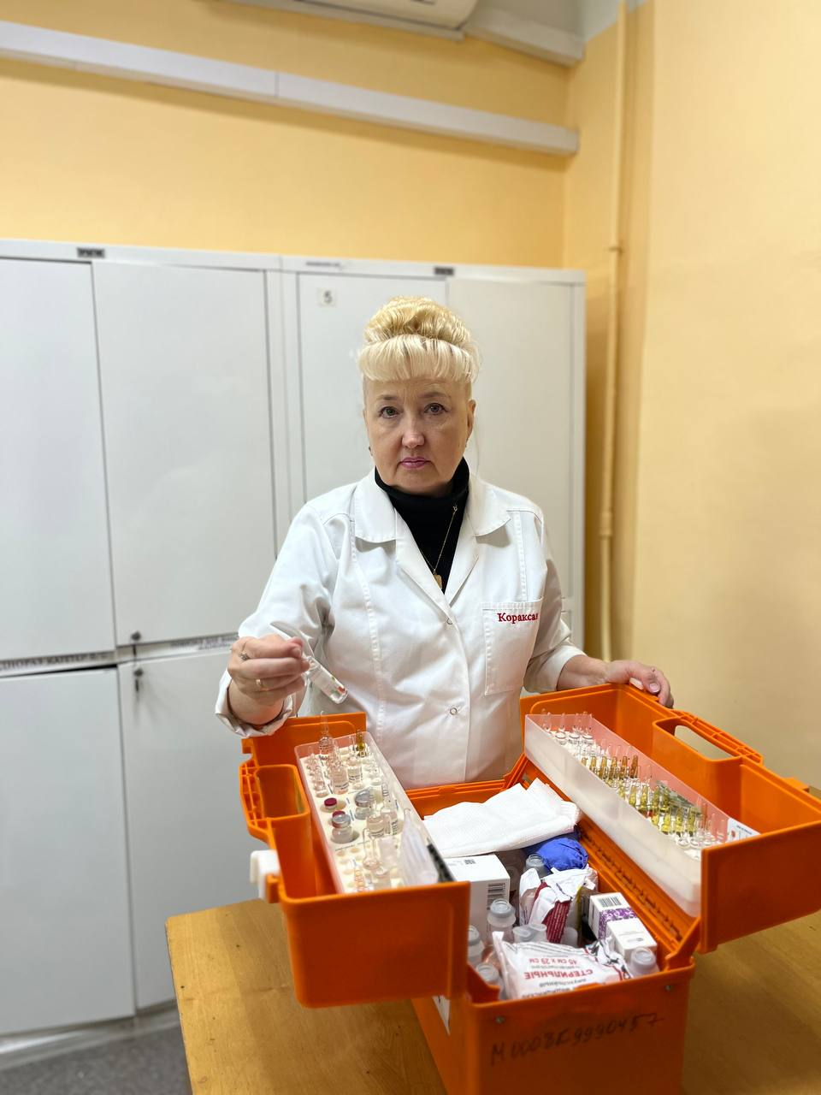

Slide 6
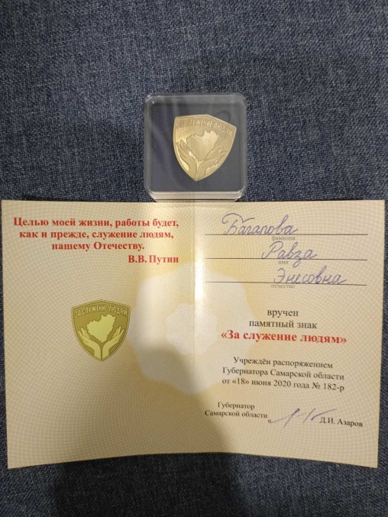
Награды
Почетная грамота Министерство Здравоохранения Российской Федерации.
Почетная грамота Министерство здравоохранения и социального развития Самарской области.
Почетная грамота Управления здравоохранения Администрации г.о. Самара.
Почетная Грамота Победителю городского конкурса научных работ по Сестринскому делу.
Почетная грамота Управления здравоохранения Администрации г.о. Самара в связи с празднованием Дня медицинского работника ,за многолетний и добросовестный труд в системе здравоохранения.
Благодарственное письмо Министерства здравоохранения Самарской области за долголетний добросовестный труд по организации и по оказанию медицинской помощи населению области.
Почетные грамоты от администрации «ГБУЗ Самарская СМП».
Награждена памятным знаком «За служение людям". Утверждён распоряжением Губернатора Самарской области от 18.06.2020 №182-р.
Присвоено звание «Ветеран труда Российской Федерации».

Slide 7
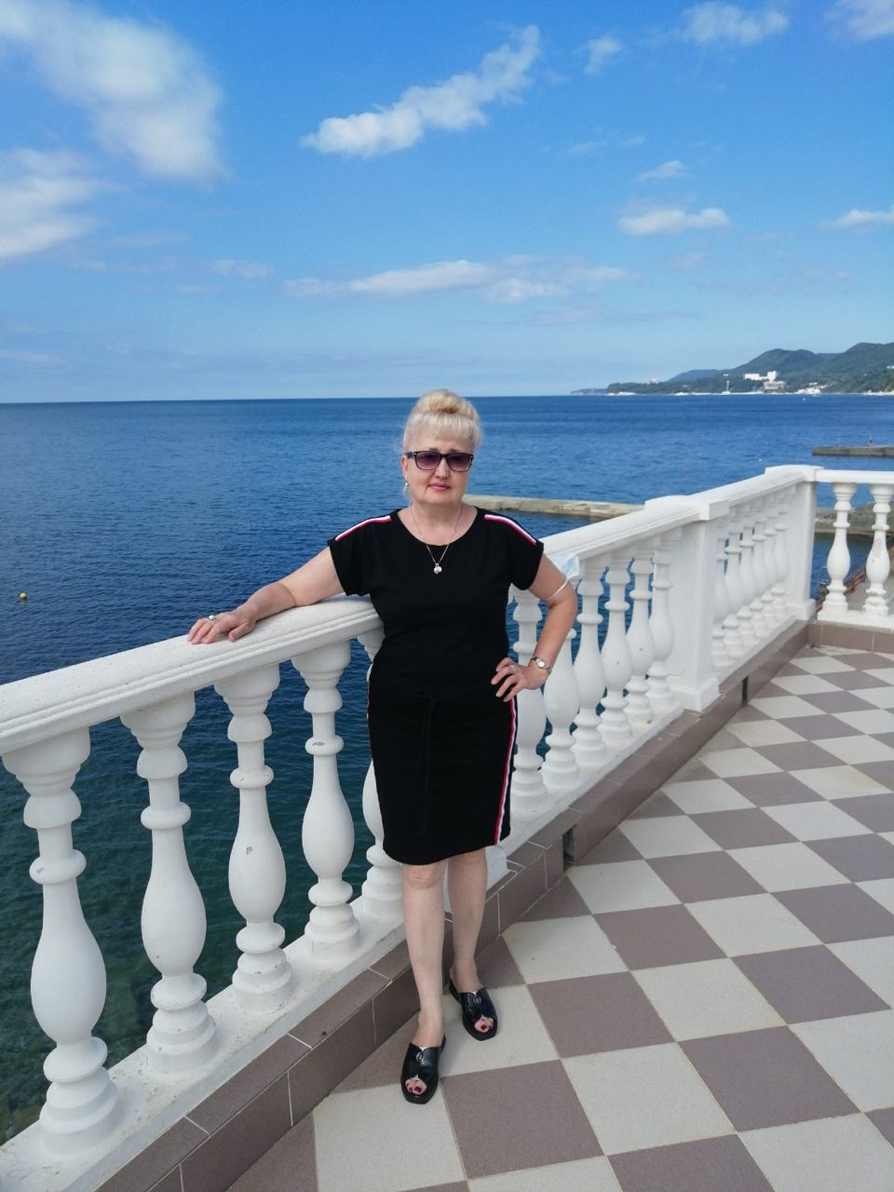
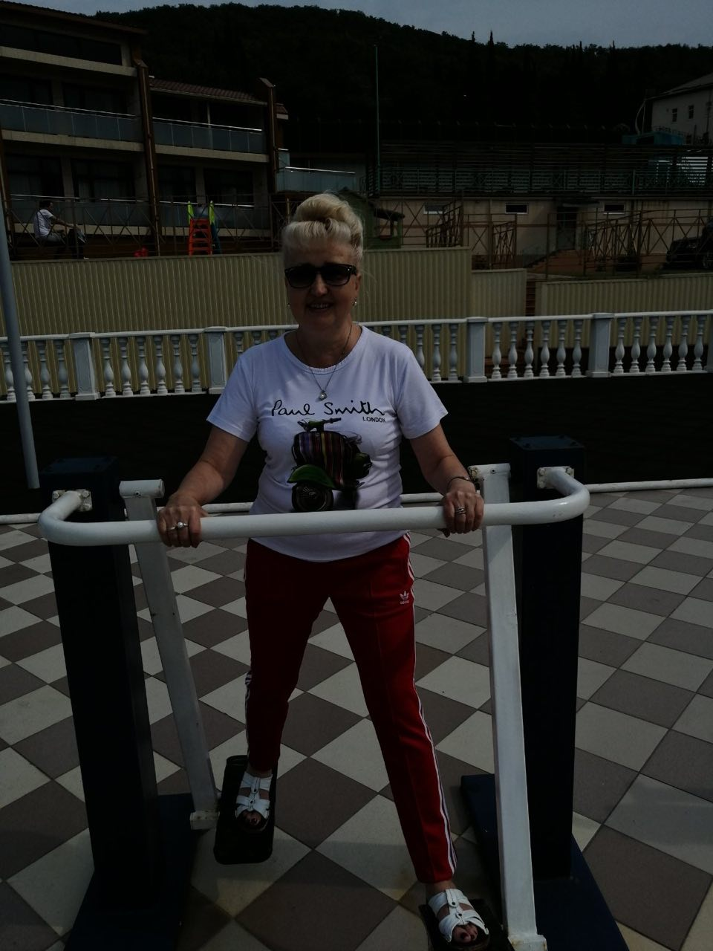
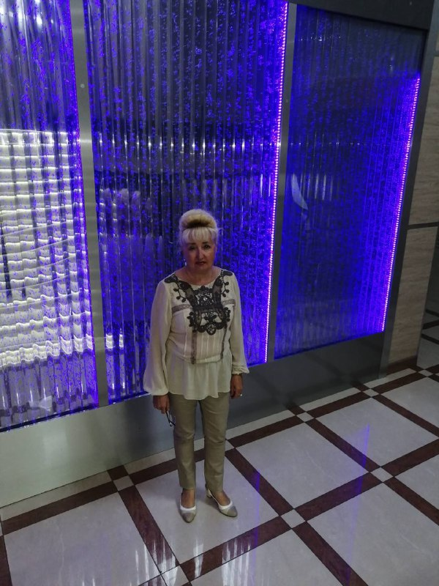
В свободное от работы время,Равза Энесовна с удовольствием гуляет по городу, ее привлекают исторические и современные достопримечательности Самары. Ей интересны театральные спектакли, выставки, путешествия.

